Slide 1

из Оренбурга с любовью

Slide 2


Slide 3
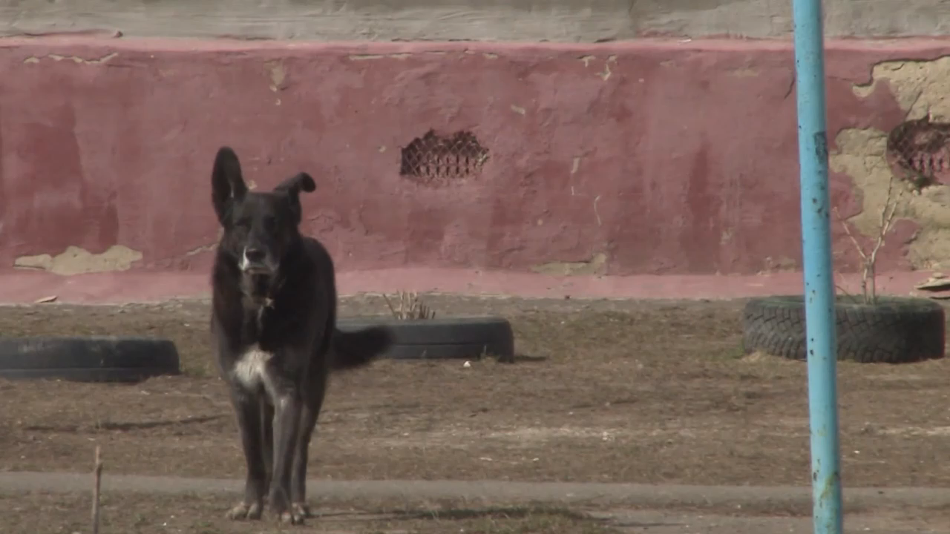

Slide 4


ЗАДАЧИ
Учёт животных;
Защита детей;
Защита на дороге;
Защита животных от человека;
Взаимодействие всех субъектов права в рамках учёта домашних и безнадзорных животных.
4.1

Slide 5
ЗАДАЧИ
Учёт животных;
Защита детей;
Защита на дороге;
Защита животных от человека;
Взаимодействие всех субъектов права в рамках учёта домашних и безнадзорных животных.
4.2

Slide 6
ЗАДАЧИ
Учёт животных;
Защита детей;
Защита на дороге;
Защита животных от человека;
Взаимодействие всех субъектов права в рамках учёта домашних и безнадзорных животных.
4.3

Slide 7
ЗАДАЧИ
Учёт животных;
Защита детей;
Защита на дороге;
Защита животных от человека;
Взаимодействие всех субъектов права в рамках учёта домашних и безнадзорных животных.
4.4

Slide 8
ЗАДАЧИ
Учёт животных;
Защита детей;
Защита на дороге;
Защита животных от человека;
Взаимодействие всех субъектов права в рамках учёта домашних и безнадзорных животных.
4.5

Slide 9
ФАКТЫ И ЦИФРЫ
Свыше 5 000 000 запросов в месяц о здоровье и питании своих питомцев¹;
Более 36 000 000 000 рублей в месяц россияне тратят на домашних животных²;
44% домохозяев имеют хотя бы одного питомца²;
Более 30 000 организаций и частных лиц занимаются оказанием услуг и продажей товаров³;
За 2019 год в медицинские организации обратилось более 350 000 человек, пострадавших от животных, из них более 98 000 детей.
¹ по данным сервиса Яндекс
² по данным аналитического центра НАФИ
³ под данным Orgpage
5.1

Slide 10
ФАКТЫ И ЦИФРЫ
Свыше 5 000 000 запросов в месяц о здоровье и питании своих питомцев¹;
Более 36 000 000 000 рублей в месяц россияне тратят на домашних животных²;
44% домохозяев имеют хотя бы одного питомца²;
Более 30 000 организаций и частных лиц занимаются оказанием услуг и продажей товаров³;
За 2019 год в медицинские организации обратилось более 350 000 человек, пострадавших от животных, из них более 98 000 детей.
¹ по данным сервиса Яндекс
² по данным аналитического центра НАФИ
³ под данным Orgpage
5.2

Slide 11
ФАКТЫ И ЦИФРЫ
Свыше 5 000 000 запросов в месяц о здоровье и питании своих питомцев¹;
Более 36 000 000 000 рублей в месяц россияне тратят на домашних животных²;
44% домохозяев имеют хотя бы одного питомца²;
Более 30 000 организаций и частных лиц занимаются оказанием услуг и продажей товаров³;
За 2019 год в медицинские организации обратилось более 350 000 человек, пострадавших от животных, из них более 98 000 детей.
¹ по данным сервиса Яндекс
² по данным аналитического центра НАФИ
³ под данным Orgpage
5.3

Slide 12
ФАКТЫ И ЦИФРЫ
Свыше 5 000 000 запросов в месяц о здоровье и питании своих питомцев¹;
Более 36 000 000 000 рублей в месяц россияне тратят на домашних животных²;
44% домохозяев имеют хотя бы одного питомца²;
Более 30 000 организаций и частных лиц занимаются оказанием услуг и продажей товаров³;
За 2019 год в медицинские организации обратилось более 350 000 человек, пострадавших от животных, из них более 98 000 детей.
¹ по данным сервиса Яндекс
² по данным аналитического центра НАФИ
³ под данным Orgpage
5.4

Slide 13
ФАКТЫ И ЦИФРЫ
Свыше 5 000 000 запросов в месяц о здоровье и питании своих питомцев¹;
Более 36 000 000 000 рублей в месяц россияне тратят на домашних животных²;
44% домохозяев имеют хотя бы одного питомца²;
Более 30 000 организаций и частных лиц занимаются оказанием услуг и продажей товаров³;
За 2019 год в медицинские организации обратилось более 350 000 человек, пострадавших от животных, из них более 98 000 детей.
¹ по данным сервиса Яндекс
² по данным аналитического центра НАФИ
³ под данным Orgpage
5.5

Slide 14
УНИКАЛЬНОСТЬ
Единая база безнадзорных и домашних животных;
Сервис, необходимый для организации процессинга и межведомственного взаимодействия всех участников данного рынка услуг и граждан России;
Открытая система API для доступа к единой системе учёта безнадзорных и домашних животных;
Снижение риска и опасности граждан России с помощью организации комплекса мероприятий, нацеленных на отлов безнадзорных животных и их контроль;
Чёрный список.
6.1

Slide 15
УНИКАЛЬНОСТЬ
Единая база безнадзорных и домашних животных;
Сервис, необходимый для организации процессинга и межведомственного взаимодействия всех участников данного рынка услуг и граждан России;
Открытая система API для доступа к единой системе учёта безнадзорных и домашних животных;
Снижение риска и опасности граждан России с помощью организации комплекса мероприятий, нацеленных на отлов безнадзорных животных и их контроль;
Чёрный список.
6.2

Slide 16
УНИКАЛЬНОСТЬ
Единая база безнадзорных и домашних животных;
Сервис, необходимый для организации процессинга и межведомственного взаимодействия всех участников данного рынка услуг и граждан России;
Открытая система API для доступа к единой системе учёта безнадзорных и домашних животных;
Снижение риска и опасности граждан России с помощью организации комплекса мероприятий, нацеленных на отлов безнадзорных животных и их контроль;
Чёрный список.
6.3

Slide 17
УНИКАЛЬНОСТЬ
Единая база безнадзорных и домашних животных;
Сервис, необходимый для организации процессинга и межведомственного взаимодействия всех участников данного рынка услуг и граждан России;
Открытая система API для доступа к единой системе учёта безнадзорных и домашних животных;
Снижение риска и опасности граждан России с помощью организации комплекса мероприятий, нацеленных на отлов безнадзорных животных и их контроль;
Чёрный список.
6.4

Slide 18
УНИКАЛЬНОСТЬ
Единая база безнадзорных и домашних животных;
Сервис, необходимый для организации процессинга и межведомственного взаимодействия всех участников данного рынка услуг и граждан России;
Открытая система API для доступа к единой системе учёта безнадзорных и домашних животных;
Снижение риска и опасности граждан России с помощью организации комплекса мероприятий, нацеленных на отлов безнадзорных животных и их контроль;
Чёрный список.
6.5

Slide 19

ТЕХНИЧЕСКОЕ РЕШЕНИЕ
В рамках решения данного цикла задач был разработан прототип открытого информационного ресурса:
Сервис включает в себя:
Прототип веб-сайта;
Ограниченный набор открытых функций API;
Прототип мобильного приложения в Google Play.
Некоторые технологии и средства:
Backend – php, с использованием самого быстрого на сегодняшний день открытого решения Phalcon, Ngix, MySQL, memcache;
Frontend – HTML5, CSS3, JS и открытые картографические сервисы Яндекса.
7.1.1

Slide 20
ТЕХНИЧЕСКОЕ РЕШЕНИЕ
В рамках решения данного цикла задач был разработан прототип открытого информационного ресурса:
Сервис включает в себя:
Прототип веб-сайта;
Ограниченный набор открытых функций API;
Прототип мобильного приложения в Google Play.
Некоторые технологии и средства:
Backend – php, с использованием самого быстрого на сегодняшний день открытого решения Phalcon, Ngix, MySQL, memcache;
Frontend – HTML5, CSS3, JS и открытые картографические сервисы Яндекса.
7.1.2

Slide 21
ТЕХНИЧЕСКОЕ РЕШЕНИЕ
В рамках решения данного цикла задач был разработан прототип открытого информационного ресурса:
Сервис включает в себя:
Прототип веб-сайта;
Ограниченный набор открытых функций API;
Прототип мобильного приложения в Google Play.
Некоторые технологии и средства:
Backend – php, с использованием самого быстрого на сегодняшний день открытого решения Phalcon, Ngix, MySQL, memcache;
Frontend – HTML5, CSS3, JS и открытые картографические сервисы Яндекса.
7.1.3

Slide 22
ТЕХНИЧЕСКОЕ РЕШЕНИЕ
В рамках решения данного цикла задач был разработан прототип открытого информационного ресурса:
Сервис включает в себя:
Прототип веб-сайта;
Ограниченный набор открытых функций API;
Прототип мобильного приложения в Google Play.
Некоторые технологии и средства:
Backend – php, с использованием самого быстрого на сегодняшний день открытого решения Phalcon, Ngix, MySQL, memcache;
Frontend – HTML5, CSS3, JS и открытые картографические сервисы Яндекса.
7.2.1

Slide 23
ТЕХНИЧЕСКОЕ РЕШЕНИЕ
В рамках решения данного цикла задач был разработан прототип открытого информационного ресурса:
Сервис включает в себя:
Прототип веб-сайта;
Ограниченный набор открытых функций API;
Прототип мобильного приложения в Google Play.
Некоторые технологии и средства:
Backend – php, с использованием самого быстрого на сегодняшний день открытого решения Phalcon, Ngix, MySQL, memcache;
Frontend – HTML5, CSS3, JS и открытые картографические сервисы Яндекса.
7.2.2

Slide 24

КОНКУРЕНТНОЕ ПРЕИМУЩЕСТВО
Учёт домашних и безнадзорных животных с использованием специально разработанного сквозного кодирования (R56K1S37Y2017N42);
Единый открытый функционал обеспечения социальных и административных процессов в данной сфере;
8.1

Slide 25
КОНКУРЕНТНОЕ ПРЕИМУЩЕСТВО
Учёт домашних и безнадзорных животных с использованием специально разработанного сквозного кодирования (R56K1S37Y2017N42);
Единый открытый функционал обеспечения социальных и административных процессов в данной сфере;
8.2

Slide 26
ТОЧКИ КАСАНИЯ
Распространение информации о сервисе средствами массовой информации;
Продвижение через официальные сообщества регионов в социальных сетях и сервисов;
Помощь администрации в продвижении сервиса;
Выпуск социальных «вирусных» роликов.
9.1

Slide 27
ТОЧКИ КАСАНИЯ
Распространение информации о сервисе средствами массовой информации;
Продвижение через официальные сообщества регионов в социальных сетях и сервисов;
Помощь администрации в продвижении сервиса;
Выпуск социальных «вирусных» роликов.
9.2

Slide 28
ТОЧКИ КАСАНИЯ
Распространение информации о сервисе средствами массовой информации;
Продвижение через официальные сообщества регионов в социальных сетях и сервисов;
Помощь администрации в продвижении сервиса;
Выпуск социальных «вирусных» роликов.
9.3

Slide 29
ТОЧКИ КАСАНИЯ
Распространение информации о сервисе средствами массовой информации;
Продвижение через официальные сообщества регионов в социальных сетях и сервисов;
Помощь администрации в продвижении сервиса;
Выпуск социальных «вирусных» роликов.
9.4

Slide 30

СТРУКТУРА ДОХОДОВ
Подписка на платные сервисы для коммерческих организаций;
Поддержка от меценатов, благотворителей и граждан Российской Федерации;
Рекламная монетизация;
Платный доступ к API при превышении лимита допустимых запросов;
Партнёрский маркетинг (Яндекс.Директ);
Партнёрский доход от использования сервиса Виртуальный хозяин;
Таргетированное инфоброкерство.
10.1

Slide 31
СТРУКТУРА ДОХОДОВ
Подписка на платные сервисы для коммерческих организаций;
Поддержка от меценатов, благотворителей и граждан Российской Федерации;
Рекламная монетизация;
Платный доступ к API при превышении лимита допустимых запросов;
Партнёрский маркетинг (Яндекс.Директ);
Партнёрский доход от использования сервиса Виртуальный хозяин;
Таргетированное инфоброкерство.
10.2

Slide 32
СТРУКТУРА ДОХОДОВ
Подписка на платные сервисы для коммерческих организаций;
Поддержка от меценатов, благотворителей и граждан Российской Федерации;
Рекламная монетизация;
Платный доступ к API при превышении лимита допустимых запросов;
Партнёрский маркетинг (Яндекс.Директ);
Партнёрский доход от использования сервиса Виртуальный хозяин;
Таргетированное инфоброкерство.
10.3

Slide 33
СТРУКТУРА ДОХОДОВ
Подписка на платные сервисы для коммерческих организаций;
Поддержка от меценатов, благотворителей и граждан Российской Федерации;
Рекламная монетизация;
Платный доступ к API при превышении лимита допустимых запросов;
Партнёрский маркетинг (Яндекс.Директ);
Партнёрский доход от использования сервиса Виртуальный хозяин;
Таргетированное инфоброкерство.
10.4

Slide 34
СТРУКТУРА ДОХОДОВ
Подписка на платные сервисы для коммерческих организаций;
Поддержка от меценатов, благотворителей и граждан Российской Федерации;
Рекламная монетизация;
Платный доступ к API при превышении лимита допустимых запросов;
Партнёрский маркетинг (Яндекс.Директ);
Партнёрский доход от использования сервиса Виртуальный хозяин;
Таргетированное инфоброкерство.
10.5

Slide 35
СТРУКТУРА ДОХОДОВ
Подписка на платные сервисы для коммерческих организаций;
Поддержка от меценатов, благотворителей и граждан Российской Федерации;
Рекламная монетизация;
Платный доступ к API при превышении лимита допустимых запросов;
Партнёрский маркетинг (Яндекс.Директ);
Партнёрский доход от использования сервиса Виртуальный хозяин;
Таргетированное инфоброкерство.
10.6

Slide 36
СТРУКТУРА ДОХОДОВ
Подписка на платные сервисы для коммерческих организаций;
Поддержка от меценатов, благотворителей и граждан Российской Федерации;
Рекламная монетизация;
Платный доступ к API при превышении лимита допустимых запросов;
Партнёрский маркетинг (Яндекс.Директ);
Партнёрский доход от использования сервиса Виртуальный хозяин;
Таргетированное инфоброкерство.
10.7

Slide 37
СТРУКТУРА РАСХОДОВ
Затраты на построение ИТ-инфраструктуры;
Расходы на специалистов, занимающихся обслуживанием и развитием сервиса;
Расходы на продвижение сервиса.
11.1

Slide 38
СТРУКТУРА РАСХОДОВ
Затраты на построение ИТ-инфраструктуры;
Расходы на специалистов, занимающихся обслуживанием и развитием сервиса;
Расходы на продвижение сервиса.
11.2

Slide 39
СТРУКТУРА РАСХОДОВ
Затраты на построение ИТ-инфраструктуры;
Расходы на специалистов, занимающихся обслуживанием и развитием сервиса;
Расходы на продвижение сервиса.
11.3

Slide 40

МАСШТАБИРУЕМОСТЬ
1. Масштабируемость сервисов:
Быстрая развёртка на территории всей Российской Федерации (срок – 1 календарный месяц);
Гибкая доработка, модернизация и разработка новых функций на архитектурном уровне;
Заложенная в архитектуре социализация сервиса.
2. Обеспечение стабильной работы сервиса:
Использованные современные передовые технологии обеспечивают быструю настройку необходимой распределённой системы для обработки Big Data и большого количества запросов к ним.
12.1.1

Slide 41
МАСШТАБИРУЕМОСТЬ
1. Масштабируемость сервисов:
Быстрая развёртка на территории всей Российской Федерации (срок – 1 календарный месяц);
Гибкая доработка, модернизация и разработка новых функций на архитектурном уровне;
Заложенная в архитектуре социализация сервиса.
2. Обеспечение стабильной работы сервиса:
Использованные современные передовые технологии обеспечивают быструю настройку необходимой распределённой системы для обработки Big Data и большого количества запросов к ним.
12.1.2

Slide 42
МАСШТАБИРУЕМОСТЬ
1. Масштабируемость сервисов:
Быстрая развёртка на территории всей Российской Федерации (срок – 1 календарный месяц);
Гибкая доработка, модернизация и разработка новых функций на архитектурном уровне;
Заложенная в архитектуре социализация сервиса.
2. Обеспечение стабильной работы сервиса:
Использованные современные передовые технологии обеспечивают быструю настройку необходимой распределённой системы для обработки Big Data и большого количества запросов к ним.
12.1.3

Slide 43
МАСШТАБИРУЕМОСТЬ
1. Масштабируемость сервисов:
Быстрая развёртка на территории всей Российской Федерации (срок – 1 календарный месяц);
Гибкая доработка, модернизация и разработка новых функций на архитектурном уровне;
Заложенная в архитектуре социализация сервиса.
2. Обеспечение стабильной работы сервиса:
Использованные современные передовые технологии обеспечивают быструю настройку необходимой распределённой системы для обработки Big Data и большого количества запросов к ним.
12.2.1

Slide 44
СОЦИАЛЬНАЯ ЗНАЧИМОСТЬ
Информационно-техническое содействие в защите детей и материнства и других категорий граждан;
Содействие административным органам в информировании граждан и пресечении издевательств над животными;
Помощь в организации комплекса мероприятий, направленных на защиту безнадзорных животных.
13.1

Slide 45
СОЦИАЛЬНАЯ ЗНАЧИМОСТЬ
Информационно-техническое содействие в защите детей и материнства и других категорий граждан;
Содействие административным органам в информировании граждан и пресечении издевательств над животными;
Помощь в организации комплекса мероприятий, направленных на защиту безнадзорных животных.
13.2

Slide 46
СОЦИАЛЬНАЯ ЗНАЧИМОСТЬ
Информационно-техническое содействие в защите детей и материнства и других категорий граждан;
Содействие административным органам в информировании граждан и пресечении издевательств над животными;
Помощь в организации комплекса мероприятий, направленных на защиту безнадзорных животных.
13.3

Slide 47
СЛАБЫЕ МЕСТА
Слабая законодательная база в сфере домашних питомцев и безнадзорных животных;
Необходимость сохранности и обеспечения безопасности конфиденциальной личной информации;
Территориальная ограниченность рынка, необходимость разработки автономных версий для других стран и языков.
14.1

Slide 48
СЛАБЫЕ МЕСТА
Слабая законодательная база в сфере домашних питомцев и безнадзорных животных;
Необходимость сохранности и обеспечения безопасности конфиденциальной личной информации;
Территориальная ограниченность рынка, необходимость разработки автономных версий для других стран и языков.
14.2

Slide 49
СЛАБЫЕ МЕСТА
Слабая законодательная база в сфере домашних питомцев и безнадзорных животных;
Необходимость сохранности и обеспечения безопасности конфиденциальной личной информации;
Территориальная ограниченность рынка, необходимость разработки автономных версий для других стран и языков.
14.3

Slide 50
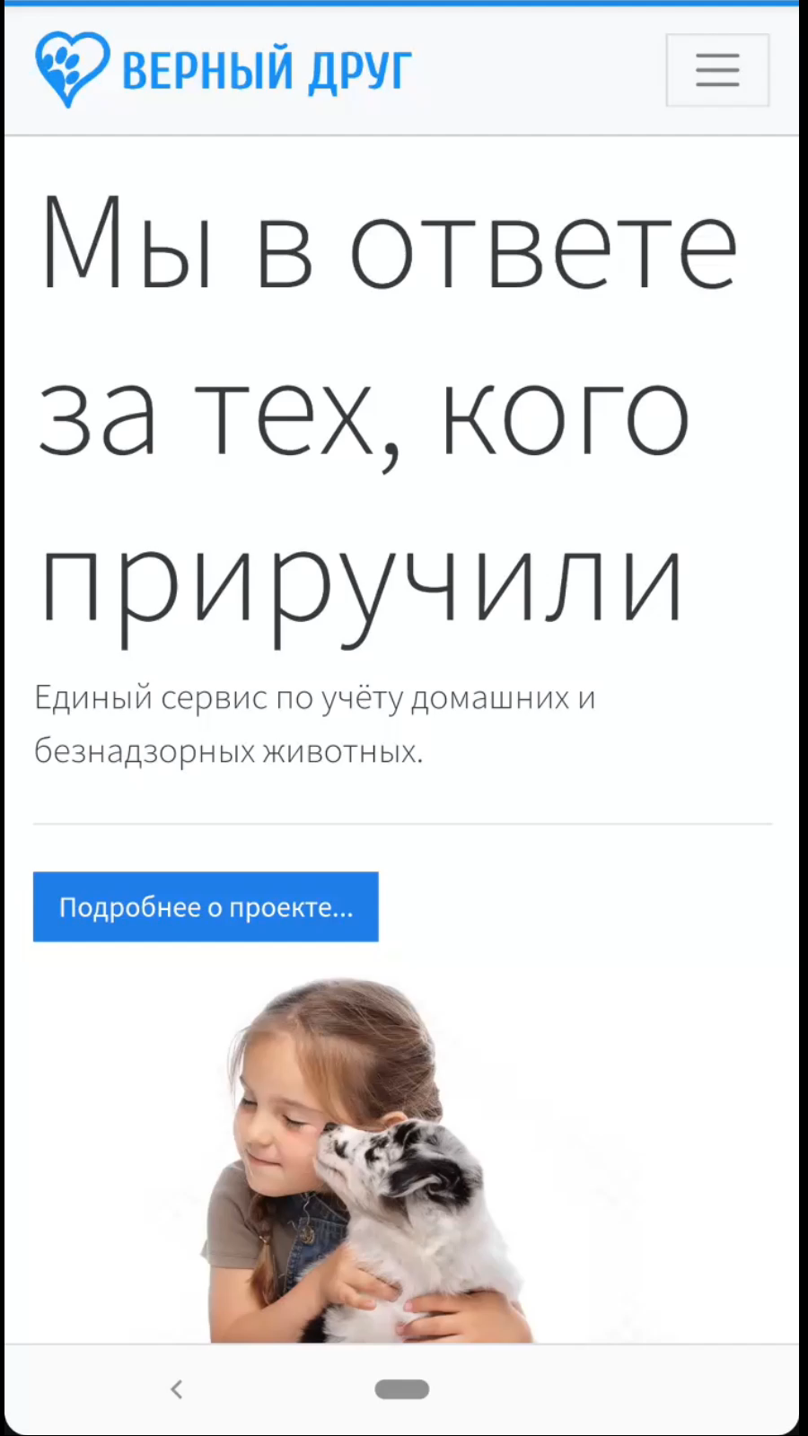
Пользователь авторизован

Slide 51

Пользователь не авторизован

Slide 52
СПАСИБО ЗА ПРОЯВЛЕННЫЙ ИНТЕРЕС!

